Slide 1
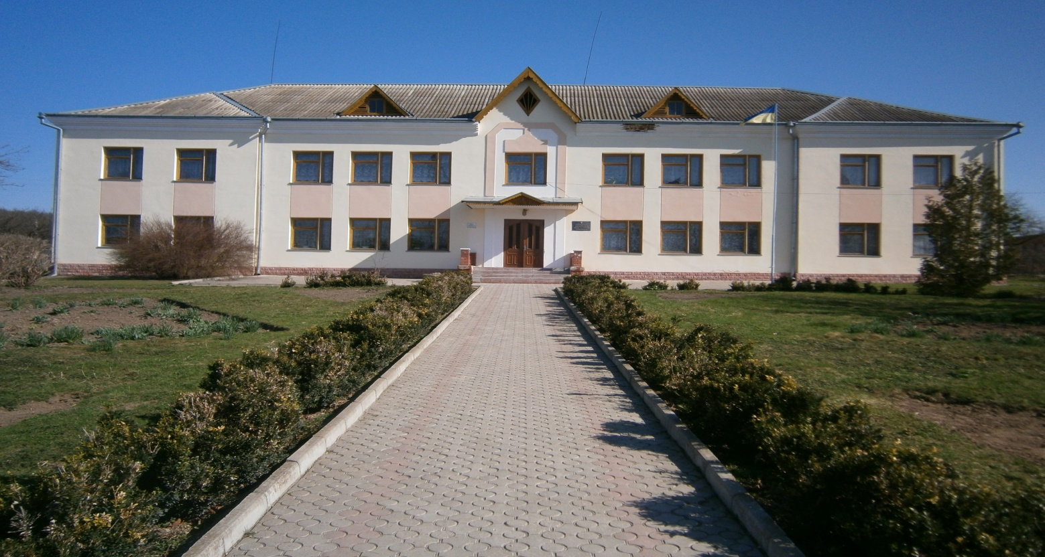
Скородинська загальноосвітня школа
І – ІІ ступенів – навчальний заклад, який надає освітні послуги для одержання базової загальної середньої освіти учням

Slide 2
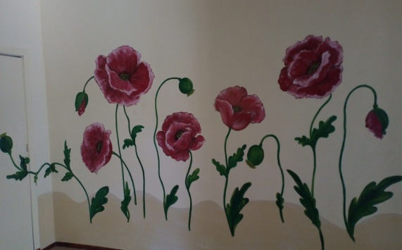
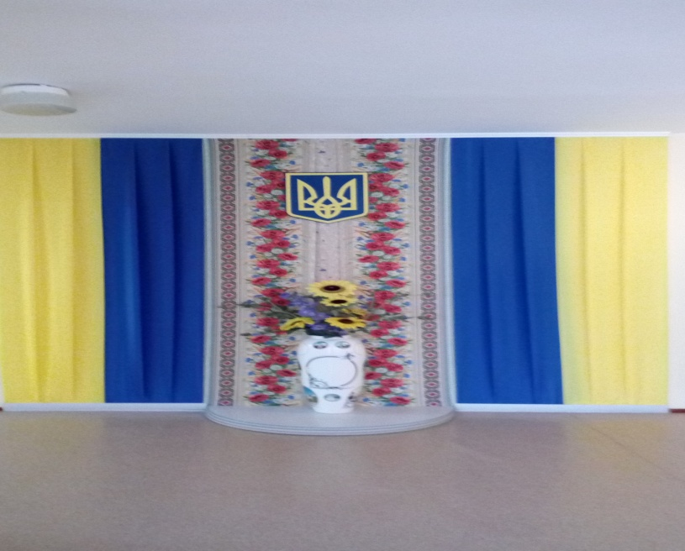
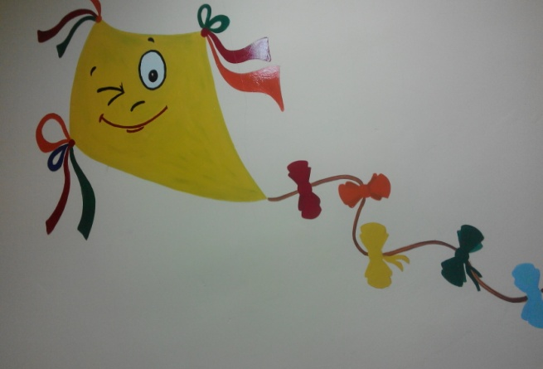
Метою діяльності Скородинської ЗОШ І-ІІ ст. є:
створення єдиного освітнього простору;
забезпечення рівного доступу до якісної освіти;
створення умов для здобуття загальної середньої освіти, впровадження допрофільної підготовки і профільного навчання, поглибленого вивчення окремих предметів, забезпечення всебічного розвитку особистостей;
розробка та застосування сучасних педагогічних технологій, апробація освітніх інновацій, що суттєво поліпшують результати навчально-виховного процесу;
концентрація та ефективне використання наявних матеріально-технічних ресурсів, їх спрямування на задоволення освітніх потреб учнів (вихованців).

Slide 3
Завдання Скородинської ЗОШ І-ІІ ст. :
підвищити якість освітніх послуг у відповідності з освітніми стандартами;
забезпечити права дітей на вибір видів і форм діяльності, створити оптимальні умови для виявлення та розвитку творчої обдарованості кожного учня;
розвивати досвід партнерства, волонтерства, самоврядування;
реалізовувати інтелектуальний потенціал та емоційний інтелект дітей та дорослих шляхом активного залучення до навчальної та суспільно – громадської діяльності;
здійснювати освітній процес відповідно до індивідуальних можливостей, інтересів, нахилів, здібностей учнів;
забезпечити збереження та зміцнення здоров’я дітей .

Slide 4
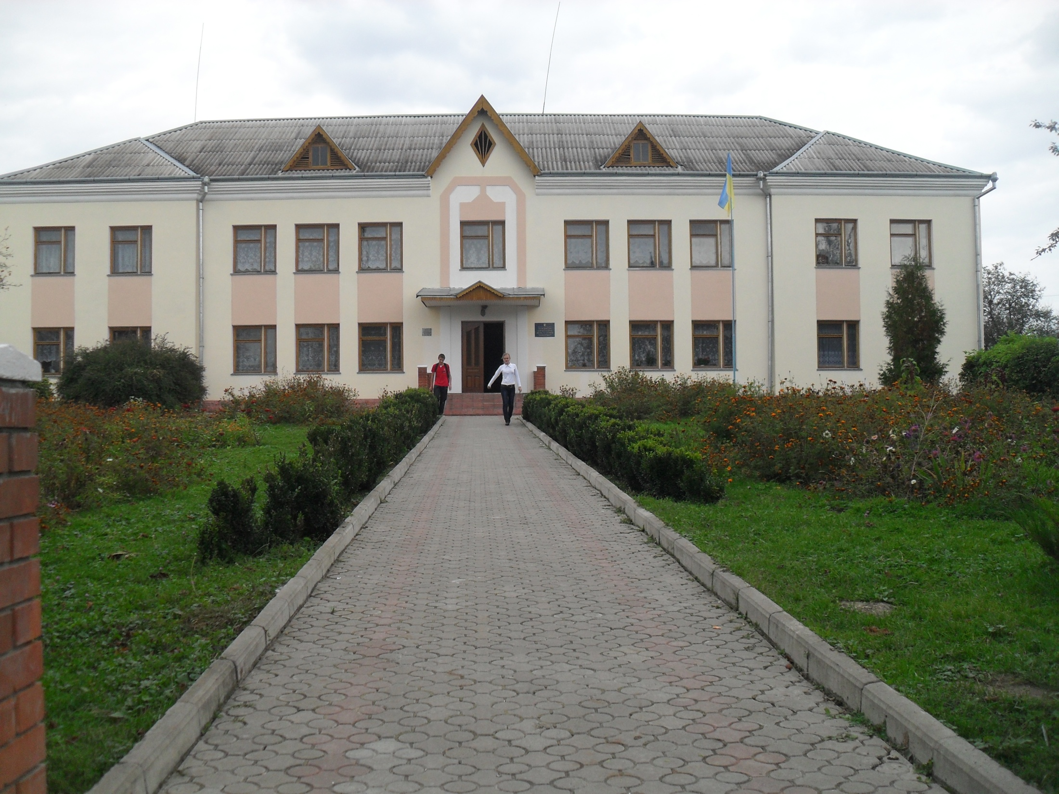
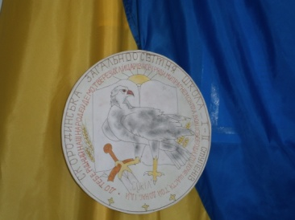
Методична
робота школи
спрямована на:
підвищення кваліфікації та професійної майстерності кожного педагогічного працівника;
розвиток творчого потенціалу всього колективу навчального закладу;
на досягнення позитивних наслідків навчально – виховного процесу.

Slide 5
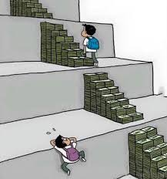
Науково-методична проблема школи
“ Науково – методичний супровід розвитку професійної компетентності педагогічних працівників в умовах впровадження концепції “ Нова українська школа ” ”
2020 – 2025 рік

Slide 6
Перспективний план
атестації педагогічних працівників
№ п/п | Прізвище ім’я по батькові | 2021 | 2022 | 2023 | 2024 | 2025
1 | Павлина Леся Петрівна |  |  | Y
2 | Слота Оксана Романівна |  |  |  |  | Y
3 | Шевців Оксана Романівна |  | Y
4 | Івашків Оксана Богданівна |  |  | Y
5 | Кирилів Оксана Петрівна |  | Y
6 | Дуриш Ірина Миколаївна |  |  |  |  | Y
7 | Боднар Ганна Антонівна |  |  |  | Y
8 | Госович Олександр Євгенійович |  |  |  |  | Y
9 | Драбик Михайло Степанович |  |  |  |  | Y
10 | Смикалюк Віталій Іванович |  |  |  |  | Y
11 | Шевців Віра Мирославівна |  |  | Y
12 | Швак Світлана Іванівна |  |  |  | Y
13 | Гапій Ірина Михайлівна |  |  |  | Y
14 | Шевців Борис Степанович |  |  |  |  | Y
15 | Повшок Світлана Володимирівна |  | Y
16 | Когут Ольга Михайлівна

Slide 7
Перспективний план
курсової перепідготовки педагогічних
працівників
№ п/п | Прізвище ім’я по батькові | 2021 | 2022 | 2023 | 2024 | 2025
1 | Павлина Леся Петрівна | Y | Y | Y | Y | Y
2 | Слота Оксана Романівна | Y | Y | Y | Y | Y
3 | Шевців Оксана Романівна | Y | Y | Y | Y | Y
4 | Івашків Оксана Богданівна | Y | Y | Y | Y | Y
5 | Кирилів Оксана Петрівна | Y | Y | Y | Y | Y
6 | Дуриш Ірина Миколаївна | Y | Y | Y | Y | Y
7 | Боднар Ганна Антонівна | Y | Y | Y | Y | Y
8 | Госович Олександр Євгенійович | Y | Y | Y | Y | Y
9 | Драбик Михайло Степанович | Y | Y | Y | Y | Y
10 | Смикалюк Віталій Іванович | Y | Y | Y | Y | Y
11 | Шевців Віра Мирославівна | Y | Y | Y | Y | Y
12 | Швак Світлана Іванівна | Y | Y | Y | Y | Y
13 | Гапій Ірина Михайлівна | Y | Y | Y | Y | Y
14 | Шевців Борис Степанович | Y | Y | Y | Y | Y
15 | Повшок Світлана Володимирівна | Y | Y | Y | Y | Y
16 | Когут Ольга Михайлівна | Y | Y | Y | Y | Y

